Slide 1
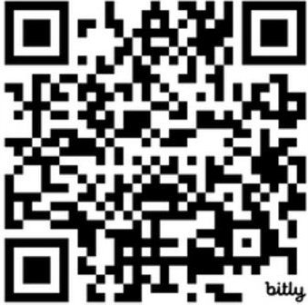
Peer review
Ett snabbt spår till policylösningar
Interreg Europes Policy Learning Plattform tillhandahåller en peer review-tjänst. Offentliga myndigheter kan få skräddarsydda policyråd för att lösa en specifik policyutmaning. Ni kan ansöka om en peer review när som helst och inom alla områden som omfattas av sammanhållningspolitiken.
SMART
En peer review är ett tvådagarsmöte med plattformens experter, era lokala intressenter och utvalda policyutövare från hela Europa. Under mötet presenterar ni era utmaningar och diskuterar god praxis som kan överföras från andra deltagare. Ni samarbetar med kollegor och experter för att tillsammans utarbeta praktiska rekommendationer och en plan framåt, anpassade till ert specifika sammanhang.
GREEN
CONNECTED
Plattformen hjälper till med organisering av mötet, modererar innehållet och täcker kostnaderna för er peer review. Denna tjänst syftar till att ge er skräddarsydda policylösningar för era behov. Det är ett utmärkt verktyg för de som är nya i Interreg Europe-sammanhang att uppleva fördelarna med interregionalt samarbete!
SOCIAL
CITIZENS
Skicka in er ansök om en peer review online
www.interregeurope.eu/peer-review
policylearning@ext-interregeurope.eu
GOVERNANCE

Slide 2
Processen
Här beskrivs de olika stegen i en peer review
Ansökan
Förberedelse
Peer review
Uppföljning
Stöd-mottagare
Skicka in er policyutmaning online
Bakgrundspapper som beskriver kontexten
Tvådagars möte med experter och lokala intressenter
Rapport med en plan framåt och upp till 2 möten som stöd vid genomförandet av rekomendationerna
Plattformens experter och deltagare rekomenderar skräddarsydda lösningar
Plattform
Ansökan utvärderas
Riktade utlysningar för att hitta deltagare
Undersökning om resultatet med stödmottagaren
3 till 6 månader
2 dagar
1 år

